Slide 1
Українські землі у складі Російської імперії в 1900-1914
Основні дати подій:
1900 р. | Створення РУП (Революційної української партії)
1908 | Створення ТУП (Товариство українських поступовців)
1905 | Створення першої в Наддніпрянській Україні «Просвіти»
1906-1911 | Столипінська аграрна реформа
9 січня 1905 | «кривава неділя», початок революції.

Slide 2
Персоналії: Чикаленко Євген Харламович
громадський діяч, меценат, за фахом агроном. Народився в с.Перешори Херсонської губернії у багатій селянській сім'ї.
Навчався в Харківському університеті, де вступив до української студентської громади. Один із провідних членів "Старої громади” (з 1900), Української демократичної партії (з 1904) та Української демократично-радикальної партії (з 1905), засновник і фактичний голова Товариства українських поступовців.
У 1897 в Одесі та згодом у Санкт-Петербурзі вийшли його популярні "Розмови про сільське хазяйство», був видавцем єдиної україномовної щоденної газети в Російській імперії — "Громадська думка" (потім "Рада").
Під час Першої світової війни жив у Фінляндії, Петрограді та Москві. Після лютневої революції 1917 повернувся в Україну, але активної участі в політичному житті не брав.
У січні 1919 виїхав до Галичини, де був інтернований поляками. З 1920 мешкав в Австрії. У 1925 став головою Термінологічної комісії Української сільськогосподарської академії в Подебрадах (Чехословаччина). Автор "Спогадів" (1925—1926) та "Щоденника" (1931).

Slide 3
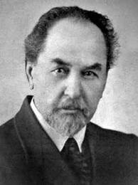
Персоналії: Чикаленко Євген Харламович

Slide 4
Персоналії: Микола Міхновський
- видатний український політичний та громадський діяч, правник, публіцист, автор брошури «Самостійна Україна», співзасновник першої політичної партії на Наддніпрянщині— Революційної Української Партії (РУП). Лідер Української Народної Партії, співорганізатор Української Демократично-Хліборобської Партії, член Братства самостійників, ідеолог державної самостійності України.
Був першим, хто в голос заявив, що ідея створення автономної України у складі Росії є повною нісенітницею, адже наша держава має право бути незалежною від будь-кого і повинна бути такою.
У період національно визвольних змагань за незалежність України М. Міхновський зарекомендував себе як видатний організатор військових формувань. З перших днів лютневої революції 1917 року він глибоко усвідомлював необхідність створення боєздатної української армії як основи для здобуття повної української незалежності.
З початком національно демократичної революції в Україні Міхновський розпочав організацію Військового віча, створив Український військовий клуб ім. гетьмана Павла Полуботка й уклав його статут, сформував Перший український козацький ім. Б. Хмельницького полк, а також полк ім. Павла Полуботка.

Slide 5
Персоналії: Микола Міхновський

Slide 6
Персоналії: Вячеслав Липинський
— один з організаторів Української демократично-хліборобської партії (1917), посол уряду гетьмана Скоропадського та УНР у Відні (1918—1919). З червня 1919 р. перебував у еміграції. Був фундатором і членом Українського наукового інституту в Берліні та дійсним членом Наукового товариства ім. Т. Шевченка в Києві.
В. Липинський — засновник та ідеолог нового українського монархізму, обґрунтуванню якого присвятив свою найвидатнішу публіцистичну працю «Листи до братів-хліборобів».
Одним із перших обґрунтував необхідність побудови Української держави, показавши залежність інтересів народу від того стану, в якому ця держава перебуває.
В українську історичну науку В. Липинський прийшов у той час, коли вона перебувала під неподільним впливом народницької концепції історії, головними представниками якої були М. Костомаров, В. Антонович, О. Лазаревський, М. Драгоманов, М. Грушевський. В основу своїх історіософських концепцій вони ставили діяльність народу, переважно селянських мас, обстоюючи пріоритет соціальних інтересів народу перед інтересами нації і держави.
На відміну від представників народницької школи, В. Липинський вважав, що національна держава відіграє творчу роль у розвитку суспільства. Всі здобутки в культурі, економіці, політиці минулого й сучасності він пов’язував з тими періодами, коли Україна мала власну державність. Перебування в складі сусідніх держав призвело, на його думку, українське суспільство до деградації.

Slide 7
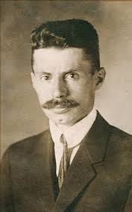
Персоналії: Вячеслав Липинський

Slide 8
Значення понять і термінів
монополії | велике підприємство чи об’єднання підприємств, що концентрує у своїх руках значну частину виробництва і збуту певного виду продукції на ринку з метою одержання максимальних прибутків
«хутір» | вид сільського поселення, господарство (подвір'я) з належною до нього землею; мале сільське, часто однодвірне поселення поза селом.
«відруб» | у період здійснення Столипінської реформи — земельна ділянка, що виділялася селянинові на правах особистої власності без перенесення садиби (житлового будинку та господарських споруд). В Україні широкого поширення не набула.
«страйк» | це тимчасове колективне добровільне припинення роботи працівниками (невихід на роботу, невиконання своїх трудових обов'язків) підприємства, установи, організації (структурного підрозділу) з метою вирішення колективного трудового спору (конфлікту).
«чорносотенець» | член реакційної громадської організації в Росії на початку 20 ст, яка, виступаючи за збереження непорушності самодержавства на базі великодержавного шовінізму, в боротьбі з революційним рухом, доповнювали каральний апарат царизму.

Slide 9
Економічний розвиток українських земель у на початку ХХ ст
Вже на початку ХХ ст. Україна за рівнем концентрації промислового виробництва в основних галузях була не тільки лідером Російської імперії, а й посіла одне з перших місць у світі.
П’ять найбільших південних металургійних заводів (Юзівський, Дніпровський, Олександрівський, Петровський, Донецько-Юр’ївський) виробляли близько 25% загальноросійського чавуну. Заводи Бродського, Терещенка, Харитоненка, Ярошинського та Бобринського виробляли близько 60% цукру-рафінаду у Російській імперії.

Slide 10
Утворення монополістичних об'єднань в Україні
Головною особливістю розвитку Наддніпрянської Україні на початку XX ст. був поступовий перехід від вільного підприємництва до монополістичного капіталізму.
Сприятливе географічне розташування українських земель,
величезні запаси розвіданої на них у той час сировини, в т. ч. кам’яного вугілля та різних руд,
Наявність, внаслідок демографічного вибуху, який мав місце в останній чверті ХІХ ст., великої кількості робочих рук
надзвичайно прискорювало індустріальний розвиток південно-східних українських губерній.

Slide 11
Українські землі у складі Російської імперії в 1900-1914
Концентрація промисловості стала сутнісною ознакою економіки в українських губерніях і цю обставину варто розглядати як надійну перспективу економічного прогресу. Проявом останнього було створення монополій, переважно синдикатів у промисловості.
Перша монополія з’явилась у цукрозаводській промисловості в 1887 р.
У 1902 р. виникли відразу три синдикати: «Продамет», «Трубопроводи» і «Продвагон»,
у 1904 р. – «Продвугілля».
Загалом в Україні діяло 30 синдикатів, які контролювали 60-80 % збуту відповідної продукції. Знову ж таки їх центральний управлінський апарат перебував в Санкт-Петербурзі.

Slide 12
Економічний розвиток Наддніпрянської України на початку XX ст.
Одночасно з концентрацією промисловості відбувалась концентрація капіталу.
Українців серед керівників синдикатів і банків не було. Однак у цей час успішними підприємцями були зокрема представники українських родин Терещенків, Харитоненків, Симиренків.
На початку ХХ ст. мав місце небачений досі приплив іноземного капіталу в промисловість України, в т. ч. бельгійського, французького, англійського.
У вугільній галузі іноземні капітали (переважно французькі) сягали 63 %, у металургійній – 90 %. Відповідно основні прибутки від виробництва продукції на їх підприємствах перекачувались за кордон.

Slide 13
Економічний розвиток Наддніпрянської України на початку XX ст.
В Україні промисловість розвивалася нерівномірно за регіонами:
на Південному Сході і Півдні переважав індустріальний сектор економіки,
на Правобережжі – аграрний.
чітко прослідковувалась спеціалізація промисловості:
У Донбасі домінувала вугільна галузь,
Кривому Розі – залізорудна,
в Нікополі – марганцева,
на Правобережжі – цукрова.
Катеринославська губернія значний розвиток машинобудівної галузі.
На Миколаївському суднобудівному заводі будувались пароплави, які ходили всіма морями і океанами.
За рівнем розвитку провідних галузей великої промисловості Україна посідала одне з перших місць в Російській імперії.
Промисловість в Україні розвивалась однобічно, оскільки майже не було текстильної, хімічної, поліграфічної та інших галузей.

Slide 14
Економічний розвиток Наддніпрянської України на початку XX ст.
Через бурхливий розвиток промисловості відбуваються значних змін у соціальній структурі українського суспільства.
В цей час в Україні було 4 великі міста:
Одеса – (403,8 тис. жителів),
Київ – (247,7 тис.),
Харків – (173,9 тис.),
Катеринослав – (112,8 тис.).
В містах проживало 35 % населення України. Хоч українські землі залишались ще аграрними, чисельність робітників неухильно зростала.
Робітництво за своїм походженням було полінаціональним (українці, росіяни, молдавани, болгари, греки, вірмени та ін. )

Slide 15
Економічний розвиток Наддніпрянської України на початку XX ст.
Але саме в цей сприятливий час для подальшого економічного зростання, розпочалась економічна криза. Вона тривала з 1900 по 1903 рр. У кризовому становищі опинилась передусім металургійна і гірничодобувна промисловість.
У результаті промислового спаду
серед робітників помітно зросло безробіття.
знизилася зарплата на 30-40 %.
робочий день не був обмежений законодавством, тому в Російській імперії він тривав 12-14 годин.
В гірничодобувній, металургійній та інших галузях була відсутня система охорони праці.
Побутові умови більшості працівників були вкрай незадовільними.
Медичне обслуговування, насамперед через високу плату лікарям, також було недоступним.
Професійне зростання робітників гальмувалось через неписьменність багатьох з них (освіта платна та недоступна широким масам населення)

Slide 16
Економічний розвиток Наддніпрянської України на початку XX ст.
Отже, на початку ХХ ст. в українських губерніях Російської імперії відбувався бурхливий розвиток промисловості. Вона давала значний обсяг залізної руди, кам’яного вугілля, готової продукції, швидкими темпами зростали концентрація виробництва, капіталу та робочої сили. Значний вплив на ці процеси мав іноземний капітал. Промислові об’єкти на території України були часткою загальноросійського економічного потенціалу. Разом з тим географічне розташування, великі поклади сировини, передусім залізної руди та вугілля, наявність дешевої робочої сили призвели до суттєвих особливостей економічного розвитку: нерівномірності промислового розвитку регіонів, спеціалізації в промисловості.

Slide 17
Економічний розвиток Наддніпрянської України на початку XX ст.
Сільське господарство
На початку ХХ ст. більшість території України була аграрною, 84 % її населення становили селяни.
Збереження землеволодіння поміщиків і безземелля й малоземелля селян.
Розвиток кооперативного руху, створення сільськогосподарських спілок.
Поглиблення соціальної диференціації селянства (заможні, середні, бідні).
Посилення трудової міграції, виїзд селян на сільськогосподарські заробітки.

Slide 18
Економічний розвиток Наддніпрянської України на початку XX ст.
Сільське господарство
У сільському господарстві України були помітні елементи капіталістичного розвитку, а саме:
використання заможними господарями найманої праці та машин,
застосування багатопільної системи обробітку землі.
Відбувалася спеціалізація сільгоспвиробництва за регіонами, розвивався ринок хліба.
Наддніпрянська Україна була включена до загальноросійського внутрішнього і зовнішнього ринків.
Працювали інтенсивно ярмарки та базари. В 1904 р. в Україні діяли 5600 ярмарків, значна їх частина були спеціалізованими.

Slide 19
Економічний розвиток Наддніпрянської України на початку XX ст.
Сільське господарство
Експорт з України перевищував імпорт на 367 млн. рублів. Перше місце в експорті займав цукор – 50 %, друге – зерно і третє – вугілля.
Таким чином, у сільському господарстві України на початку ХХ ст. збереглися поміщицьке землеволодіння та община.
Негативно впливали на ефективність сільськогосподарського виробництва та матеріальне становище селян
малоземелля і безземелля,
викупні платежі
висока орендна плата за землю.
надлишок робочої сили призводив до того, що наймана праця селян була малооплачуваною, і відповідно малопродуктивною.

Slide 20
Виникнення українських політичних партій в Наддніпрянській Україні наприкінці ХІХ – на початку ХХ ст.
На початку ХХ ст. відбувається остаточна політизація українського національного руху у Наддніпрянщині.
У Наддніпрянщині виникли українські політичні партії двох напрямків:
самостійники, які прагнули утворення незалежної української держави,
автономісти, які виступали за національну автономію України у складі Російської імперії і складали більшість в українському національному русі.
Більшість політичних партій мало соціалістичну спрямованість.

Slide 21
Партія | Програма діяльності
Революційна українська партія (РУП), соціалістичний напрям, 1900 Харків (Д. Антонович, М. Русов, Д. Познанський) | Автономна Україна в складі федеративної Російської республіки. Ліквідація поміщицького землеволодіння. Боротьба за національні права й соціальну революцію. 1900 р. – брошура «Самостійна Україна», автор М. Міхновський – програмний документ
Українська соціалістична партія (УСП), соціалістичний напрям, 1900 (Б. Ярошевський, М. Меленевський-Басюк) | Демократична українська республіка із сусмпільною власністю на засоби виробництва. Союз із соціалістичними партіями Польщі та Росії у боротьбі із амодержавством
Українська народна партія (УНП), націоналістичний напрям 1902 р. (М. Міхновський, О. Макаренко) | Створення самостійної соборної Української держави під гаслом «Україна для українців». Орієнтація на національну інтелігенцію
Українська соціал-демократична спілка («Спілка») вийшла з РУПу, ціалістичний напрям, 1904 р. (М.Меленевський-Басюк) | Соціалістична революція в союзі з російськими соціал-демократами

Slide 22
Партія | Програма діяльності
Українська соціал-демократична робітнича партія (УСДРП), соціалістичний напрям, 1905 р. (Д. Антонович, С. Петлюра, В. Винниченко | Проголошення в Росії демократичної республіки, надання Україні автономії, розбудова національно-культурного життя. Орієнтація на селян і робітників.
Українська демократично-радикальна партія (УДРП), ліберально-демократичний напрям, 1905 р. (А. Лотоцький, Є. Чикаленко, Б. Грінченко) | Виникла в результаті злиття Української демократичної партії (УДП) та Української радикальної партії (УРП). Відстоювання ліберально-демократичних позицій, ідеї встановлення в Російській імперії конституційної монархії, яка надала б Україні автономію у складі Росії
Товариство українських поступовців (ТУП) 1908 р. (М. Грушевський, С. Єфремов) | Проголошення автономії України у складі Росії, запровадження української мови в школах, судах, церковному житті.

Slide 23
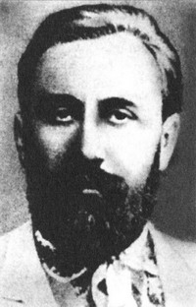
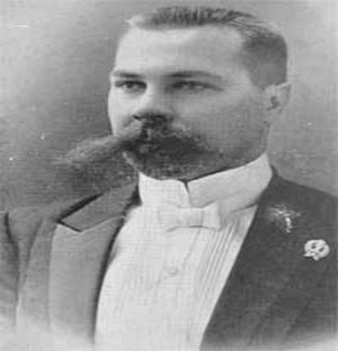
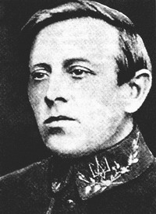
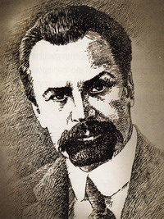
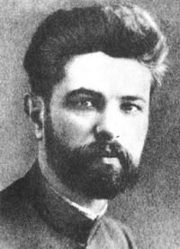
М. Міхновський, В. Винниченко, С. Петлюра, С.Єфремов, Б. Грінченко.

Slide 24
Брошюра М. Міхновського «Самостійна Україна»
Мета партії | Створення політично незалежної української держави
Новий лідер національного руху | Інтелігенція третьої хвилі, яка на відміну від першої (Чарторийські, Вишневицькі) і другої (Безбородьки, Прокоповичі) служить своєму народові
Спосіб досягнення поставленої мети | «Боротьба кривава і безпощадна»
Основні принципи боротьби за національну українську державність | «Усі, хто на цілій Україні не за нас, ті проти нас» «Україна для українців» «Поборемо або вмремо»

Slide 25
Події революції 1905 - 1907 рр. в Україні
Причини революції 1905 - 1907 рр. в Російській імперії
Збереження самодержавства.
Відсутність гарантованих прав і свобод громадян.
Невирішеність аграрного питання.
Посилення експлуатації робітників.
Безробіття.
Національне гноблення неросійських народів.
Поразка Росії у війні з Японією.

Slide 26
Завдання революції
Ліквідація самодержавства.
Установлення конституційно-демократичного ладу.
Проголошення прав і свобод громадян.
Ліквідація поміщицького землеволодіння й розподіл землі між селянами.
Установлення 8-годинного робочого дня й запровадження системи соціального захисту робітників.
Скасування обмежень у правах неросійських народів і надання можливості їх національного самовизначення.

Slide 27
9 січня 1905р. - розстріл царськими військами мирної демонстрації робітників у Санкт-Петербурзі ("кривава неділя"). "кривава неділя"
У центрі драми виявився уродженець Полтавської губернії священик Г.А. Гапон.
На початку січня 1905 на найбільшому підприємстві Петербурга - Путіловському заводі - спалахнув страйк, викликаний звільненням кількох робітників. Страйк почав швидко поширюватися і до нього стали приєднуватися робітники інших підприємств і районів. Робітники майже одноголосно прийняли рішення йти до царя з петицією. Проте з повним переліком самих вимог вони ознайомлені не були; ці вимоги були складені невеликою «групою уповноважених» під головуванням Гапона. Робочі лише знали, що йдуть до царя просити «допомоги трудовому люду». Тим часом поряд з економічними пунктами в петицію було внесено цілий ряд політичних вимог –
скликання «народного представництва», повна політична свобода,
«передача землі народу» та ін - зачіпала основи державного устрою і носила відверто провокаційний характер.
8 січня ухвалили рішення ввести в столицю великі контингенти військ і блокувати центр міста. Під час подій 9 січня було вбито 96 і поранено 333 людини.
У вересні-жовтні 1905 Росію охопив майже загальний політичний страйк.

Slide 28
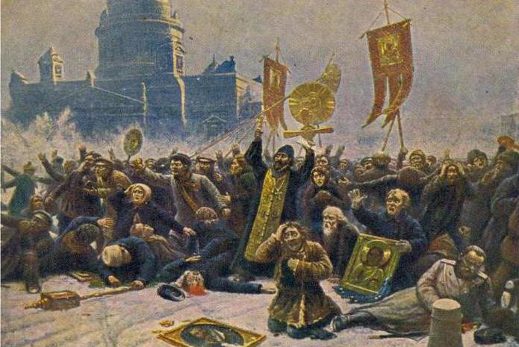
«Кривава неділя» у Петербурзі

Slide 29
Селянський рух
На знак протесту в Харкові, Києві, Одесі, Катеринославі, Миколаєві відбулися страйки робітників, яких підтримало селянство, почавши погроми поміщицьких маєтків.
У травні-червні 1905 р. виступи селян охопили цілі райони. У червні вони вирували в 64 із 94 повітів дев’яти губерній Наддніпрянщини.

Slide 30
Найбільшого громадського розголосу набули виступи селян:
с. Салиха Таращанського повіту на Київщині (1905 p.), які не тільки відібрали у свого поміщика землю, а й захищались із зброєю в руках від нападу царської кінноти;
с. Сорочинці на Полтавщині (30 грудня 1905 р.) - «Сорочинська трагедія»; селяни створили комітет, заарештували місцеву адміністрацію, роззброїли поліцію і організували охорону села, відбиваючи наступ чималого військового загону; повстання вдалося припинити лише застосувавши гармати; розправа з повсталими була жорстокою (спочатку селян зігнали на площу і примусили чотири години стояти на колінах у снігу, а потім жорстоко покарали); цій події присвячено статті «Відкритий лист статському радникові Філоненку», «Сорочинська трагедія» видатного письменника В. Короленка;
с. Вихвостів на Чернігівщині (1905 р.) - «Вихвостівська трагедія», присвячено твір М. Коцюбинського «Fata morgana».

Slide 31
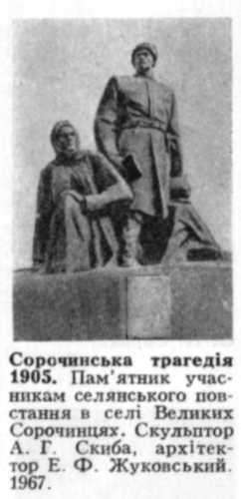
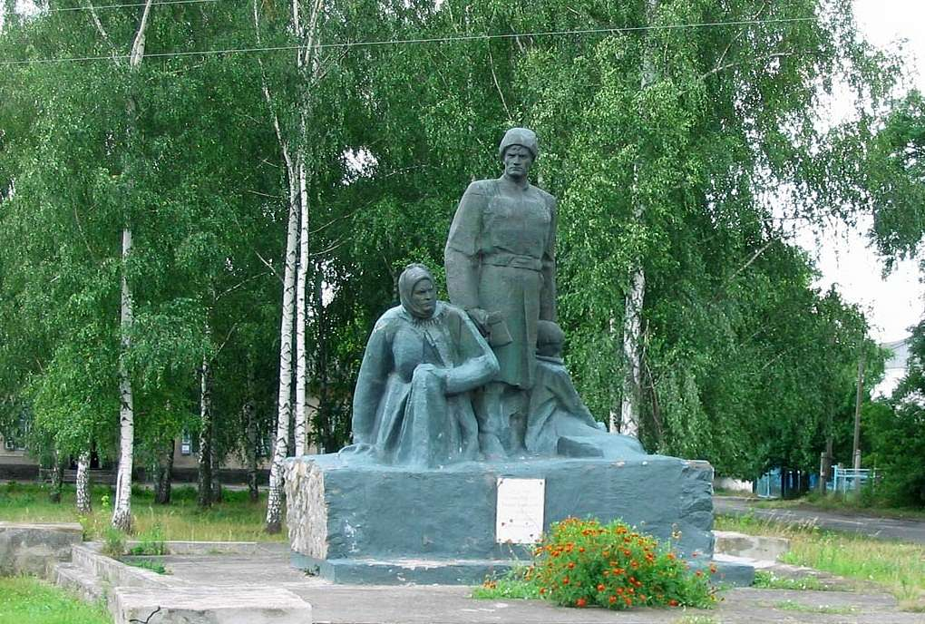
Пам'ятник учасникам селянського повстання в с. Великі Сорочинці

Slide 32
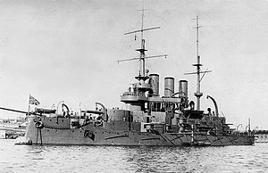
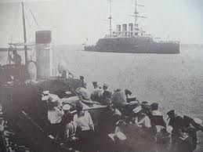
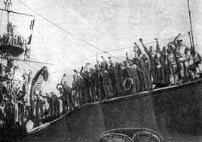
Революційні настрої охопили армію та флот.
14 - 25 червня 1905 р
повстання на броненосці "Потьомкін" на чолі з матросами О. Матюшенком і
Г. Вакуленчуком

Slide 33
11 - 16 листопада 1905 р. - в Севастополі повстали моряки 12 кораблів Чорноморського флоту під керівництвом лейтенанта П. Шмідта.
18 листопада 1905 р. - виступили сапери у Києві на чолі з підпоручиком Б. Жаданівським.
Жовтень 1905 р. - загальноросійський політичний страйк. (взяло участь 120 000 робітників України).
17 жовтня 1905 р. - Микола II видав Маніфест, у якому обіцяв підданим політичні свободи, громадянські права та скликання законодавчого органу - Державної Думи.

Slide 34
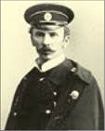
Маніфест Миколи II 17 жовтня 1905 р.
Петро Шмідт

Slide 35
Маніфест розмежував політичні сили на три групи
Реакційний табір - захищали існуючу економічну й політичну систему та заперечували будь-які нововведення.
Ліберальний табір - сприйняли маніфест із надією на конституцію й демократичний устрій, вважали революцію закінченою.
Революційний табір - вважали маніфест тактичним маневром з боку влади і вимагали продовження революції.
У грудні 1905 р. - збройні повстання з метою захоплення політичної влади у Харкові, Горлівці, Луганську, Олександрівську, Єнакієвому. Повстання були придушені, активні учасники та їх організатори засуджені. Революція пішла на спад.

Slide 36
Столипінська аграрна реформа
Важливим елементом політики самодержавства в цей період було насадження ідеології великодержавного шовінізму (пропагування переваги одного народу (нації) над іншими народами (націям) й обґрунтування «права» на дискримінацію та пригнічення інших націй.). У березні 1908 р. у Києві було створено «Клуб русских националистов». Мета клубу - поборювати «польський тиск й українофільство».
Після придушення революції, з метою вирішення аграрного питання, послаблення конфронтації в суспільстві та недопущення нової революції було проведено столипінську аграрну реформу (указ 1906 р., закони 1910 р. і 1911 р.).
Столипін запропонував реформувати сільське господарство шляхом руйнування селянської общини і перерозподілу селянських земель на користь заможних селян (куркулів). Куркулі мали стати опорою царського режиму і одночасно виробниками додаткового товарного хліба.

Slide 37
Столипінська аграрнареформа 1906-1911pp,
Основні положення земельної реформи П. Столипіна
вихід селян із громади та закріплення землі у приватну власність, створення на селі відрубного й хуторського господарств;
надання кредитної допомоги селянам для викупу землі через Селянський поземельний банк;
заохочення переселення селян до малозаселених районів Сибіру, Північного Кавказу і Середньої Азії.
Столипінська аграрна реформа прискорила розвиток капіталістичних відносин в сільському господарстві, однак в цілому не досягла поставлених цілей, оскільки не ліквідувала поміщицького землеволодіння, малоземелля та безземелля селян.

Slide 38
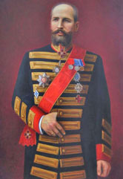
П. Столипін

Slide 39
Економічні наслідки реформи
В Україні ці реформи просувались найбільш успішно. Протягом 1907-1915 рр. в індивідуальну власність землю на Правобережжі закріпили 48% селян, на Півдні – 42%, на Лівобережжі –16,5%. До 1916 р. в Україні було утворено 440 тис. хуторів.
У ході реформи значно активізувалась діяльність Селянського земельного банку, який протягом 1906-1916 рр. продав українським селянам 596,4 тис. десятин землі, переважно поміщицької.
Столипінська реформа також збільшила переселення з українських земель на Схід (Сибір, Казахстан, Північний Кавказ). Протягом 1906-1912 рр. переселилось близько 1 млн. осіб, але майже чверть їх повернулась.
Однак незважаючи на такі успіхи, столипінська земельна реформа так і не виконала головного завдання – вона не стала опорою царському режиму, не ліквідувала соціальної напруги на селі, і навпаки ще більше її загострила.

Slide 40
Економічні наслідки реформи
збільшилось виробництво товарного хліба;
місто за рахунок розорення частини селян поповнилось дешевою робочою силою;
були освоєні нові території на Сході.
Завершити свої реформи Столипіну так і не вдалося. 1 вересня 1911 р. він був застрелений у Києві в оперному театрі. Поховано П. Столипіна на території Києво-Печерської Лаври.

Slide 41
Революційні події сприяли активізації українського національного руху:
з'явилася українська преса - газети "Громадська думка", "Хлібороб", "Рада";
відновилася діяльність мережі товариств "Просвіта" в Катеринославі, Одесі, Києві, Кам'янець-Подільському, Миколаєві.
почалася українізація шкільної та вищої освіти, україномовні відділення були відкриті в Харківському й Одеському університетах.
Розгорнулася діяльність українських депутатів у I Державній думі (1906 рік, 102 депутати) і
II Державній думі (1907 рік, 102 депутати),

Slide 42
І Державна дума
У період спаду першої російської революції 1905–1907 pp. працювали І і II Державні думи.
І Державна дума працювала в Петербурзі протягом 27 квітня – 8 липня 1906 р.
Українська думська громада (тобто фракція Державної думи, що складалася з національно свідомих депутатів від губерній України) у складі 45 осіб сформувалася майже негайно. Очолив її адвокат і громадський діяч із Чернігівщини Ілля Шраг.

Slide 43
І Державна дума
Громада вимагала
надати Україні в її етнографічних межах політичну автономію,
запровадити українську мову в школах, судових і адміністративних органах.
Щодо головного питання революції – аграрного – у громаді не існувало єдиної думки.
Для висвітлення своєї діяльності в Думі громада заснувала друкований орган – журнал "Украинский вестник", у якому співробітничали М. Грушевський, І. Франко, М. Туган-Барановський
І Дума була розпущена трохи більше, як через 2 місяці від початку її роботи.

Slide 44
ІІ Державна дума
На початку 1907 р. царизм дозволив вибори до II Державної думи.
Українська громада нового складу налічувала в Думі 47 членів. Вона видавала журнал українською мовою "Рідна справа (Вісті з Думи)".
Платформа громади складалася на основі програмних установок УСДРП:
автономія України,
амністія політв'язням,
свобода слова, друку, зборів, пересувань, союзів і віросповідань,
українізація школи, судочинства й церкви.
Нова думська громада також не мала єдиної позиції щодо аграрного питання.

Slide 45
ІІ Державна дума
3 червня 1907 року Друга Державна дума була розпущена царем. Микола II видав новий виборчий закон, який забезпечував цілковиту перевагу в новому складі Думи поміщикам і представникам буржуазії. Цей крок вважається її кінцем.
Юридично його можна охарактеризувати як державний переворот, оскільки він не відповідав положенню маніфеста 17 жовтня 1905 р. про те, що жодний законодавчий акт не повинен прийматися без згоди Думи.
Після поразки революції 1905 - 1907 рр. всі українські партії зазнали переслідування влади. Революція сприяла пробудженню національної свідомості українського народу й набуттю політичними партіями досвіду боротьби за демократизацію суспільно-політичного ладу.

Slide 46
Національна політика самодержавства в Україні (1907- 1914 pp.).
Після поразки російської революції 1905–1907 pp. настав період реакції. Цей період жорстокого придушення передового, демократичного, нещадних репресій проти учасників визвольних рухів – національних, соціальних, політичних, культурно-освітніх – увійшов в історію під назвою "столипінщини", "столипінська реакція"

Slide 47
Національна політика самодержавства в Україні (1907- 1914 pp.).
Період реакції позначений і новим посиленням національного гніту в Україні.
Було категорично заборонено викладання українською мовою.
Не дозволялося навіть користуватися рідною мовою при тлумаченні окремих незрозумілих учням слів.
Цензура заборонила вживати в будь-яких публікаціях слова "Україна", "український народ".
Царською владою було заборонено збирання коштів серед населення України для спорудження пам'ятника Т. Шевченкові на його могилі в Каневі.
Були закриті "Просвіти".

Slide 48
Національна політика самодержавства в Україні (1907- 1914 pp.).
Політика русифікації оформлялася законами III Державної думи, яка розпочала свою діяльність 1 листопада 1907 р.
Державна дума в національному питанні повністю орієнтувалася на урядовий курс

Slide 49
створення Холмської губернії
Ще одним важливим питанням, що торкалось українського населення, було виділення Холмщини і Підляшшя зі складу Царства Польського й утворення Холмської губернії.
Уперше це питання постало під час роботи II Думи. Приводом до розробки законопроекту стала боротьба за "звільнення православного населення від польського наступу".
Наступна, III Дума, схвалила цей проект. Поляки намагалися перешкодити прийняттю цього законопроекту, називаючи його "четвертим поділом Польщі". Остаточне голосування відбулось 9 травня 1912 р., і рішення про створення Холмської губернії було схвалено.

Slide 50
Справа Бейліса (1911-1913)
Із метою відволікти населення від боротьби з самодержавством царський уряд намагався поширити в Україну антисемітські настрої.
Навесні 1911 р. в печерах Бабиного Яру було знайдено тіло 13-річного Андрія Ющинського.
Члени російських чорносотенних організацій почали поширювати чутки, ніби це зробили євреї для одержання крові в ритуальних цілях. За підозрою у скоєнні злочину був заарештований М. Бейліс (батько п'яти дітей).
Самодержавство намагалося спровокувати єврейські погроми. "Справа Бейліса" тривала майже два роки і завершилася великим судовим процесом у Києві.
На захист М. Бейліса виступила демократична громадськість України й Росії. Гнівні статті протесту проти провокацій царизму висловили М. Грушевський, А. Шептицький, С. Єфремов, В. Короленко. Присяжні виправдали М. Бейліса, і царський суд змушений був звільнити його.

Slide 51
Національно-культурна сфера
У роки революції 1905-1907 рр. влада була змушена здійснити поступки в національно-культурній сфері неросійським народам імперії.
Офіційне рішення про скасування обмежень, запроваджених Емським указом, з’явилося у травні 1906 р.

Slide 52
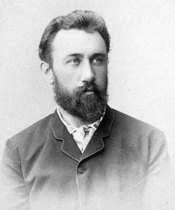
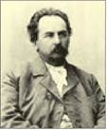
«Просвіта»- українське культурно-освітнє товариство, засноване у Львові групою народовців в грудні 1868 р.
Основним завданням товариства стало сприяння просвіті українського народу в культурному, національно-політичному та економічному напрямках.
Революція 1905-1907 рр. зумовила поширення із Західної до Наддніпрянської України мережі «Просвіт». В Наддніпрянській Україні перші товариства «Просвіта» виникли в жовтні 1905 р. в Катеринославі та Одесі, згодом такі товариства з’явилися в Києві, Кам’янець-Подільському, Житомирі, Миколаєві та в інших містах.
У травні 1906 р. «Просвіта ім. Т. Шевченка» відкрилася в Києві. Її головою став Б. Грінченко.
Вони здійснювали видавничу діяльність, організовували в селах читальні, розповсюджували українські видання. Неофіційним друкованим органом просвітянського руху стала газета «Рада». Її видання фінансували українські меценати Є. Чикаленко та В. Симиренко.

Slide 53
Національно-культурна сфера
Українці в роки революції висували вимоги запровадження рідної мови в середній та вищій школах. Російський уряд змушений був піти на поступки. У 1906 р. з’явився циркуляр міністра освіти, який дозволяв учителям на у роках вживати «малоросійську мову для пояснення того, чого учні не розуміють».

